Slide 1

Grenzenlos vermessen
Alexander Hoffmanns Versagen
Schwerpunkt-Modul 3
“IHR Damals – DEIN Jetzt und Morgen“

Slide 2
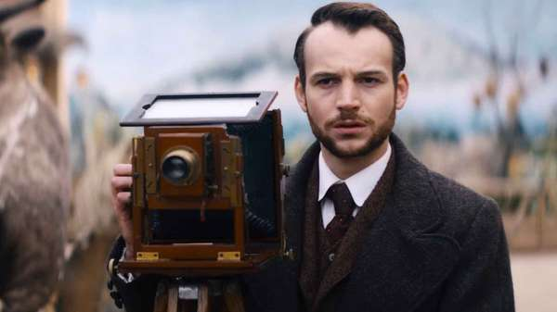

Alexander Hoffmann
- ein vermessener Wissenschaftler
Ich will dem Ideal Alexander von Humboldts folgen, indem ich meine eigenen Beobachtungen von der Welt mache.
Ich will die Welt nicht in vorgegebene Konzepte zwängen.
Ich will sie verstehen.
Welche Kritik übt Alexander durch seine Aussage an Wissenschaftlern aus seinem Umfeld?

Slide 3
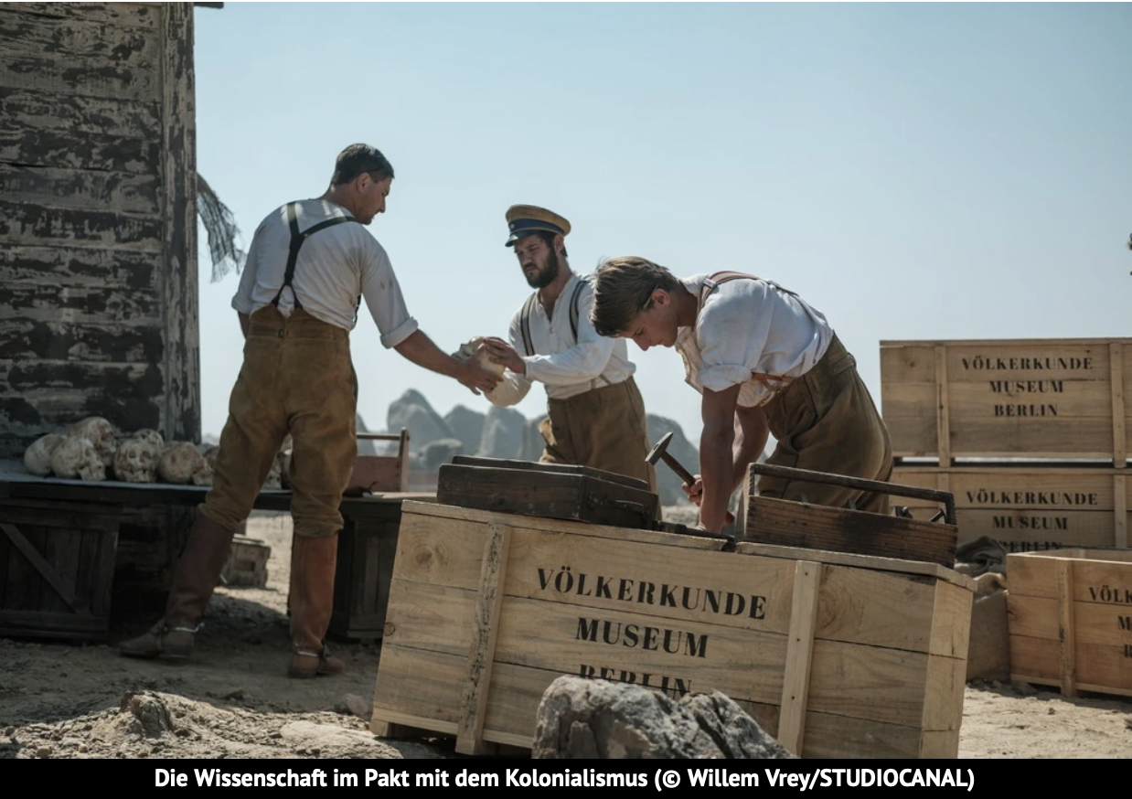
Alexander Hoffmann
“Gibt es minderwertige Rassen?“
Die allermeisten Menschen hätten diese Frage im frühen 20. Jahrhundert für eine rhetorische gehalten. Damals war es eine weitverbreitete Überzeugung, dass der europäische Mensch etwa dem afrikanischen "Buschmann" geistig und kulturell deutlich überlegen sei. Hoffmann aber zweifelt. Sein Professor Josef Ritter von Waldstätten stellt ihm ein eigenes "Exemplar" zur Untersuchung zur Verfügung, eine junge Frau, an der Hoffmann nichts Minderwertiges finden kann. Dann wird er als Teil einer Forscherdelegation nach Deutsch-Südwestafrika entsandt. Er soll weiteres "Material" zum Zwecke der Forschung beschaffen, gleichzeitig lernt er die Völker der Herero und Nama immer besser kennen und verstehen.

Slide 4
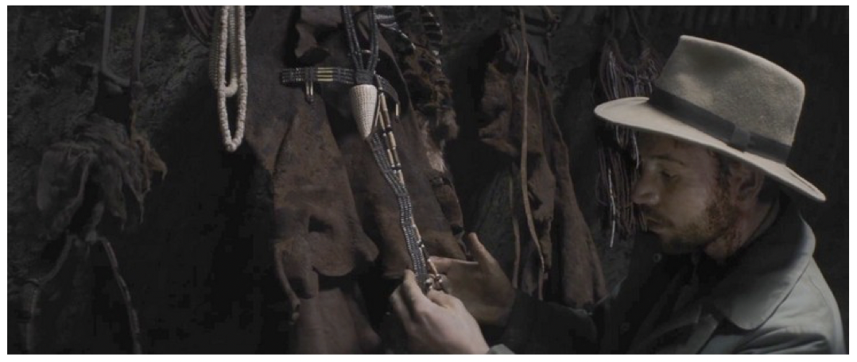
Alexander Hoffmann
Grenzen –
Vermessen...

Slide 5
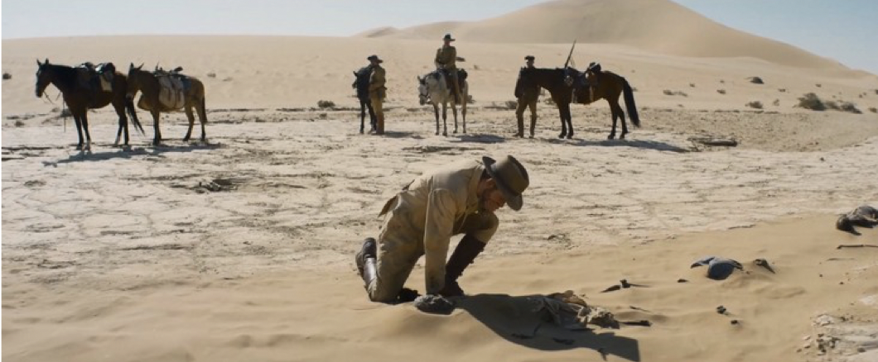
Alexander Hoffmann
Grenzen –
Vermessen...

Slide 6
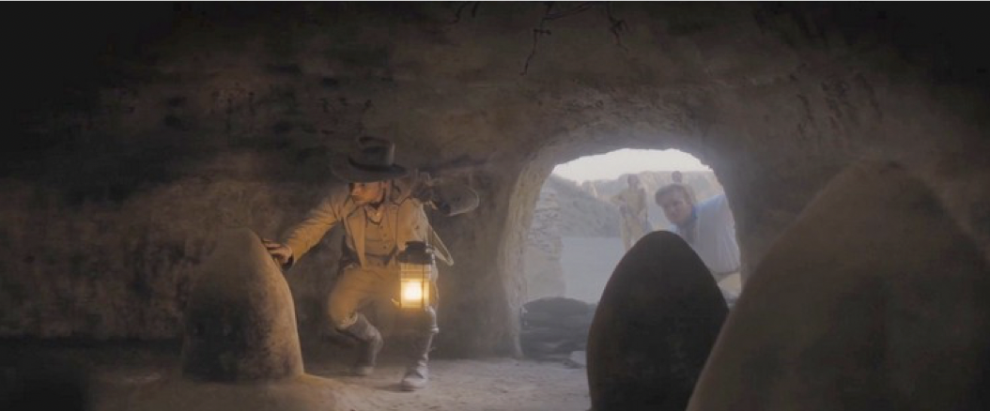
Alexander Hoffmann
Seine Grenzen –
Vermessen...

Slide 7
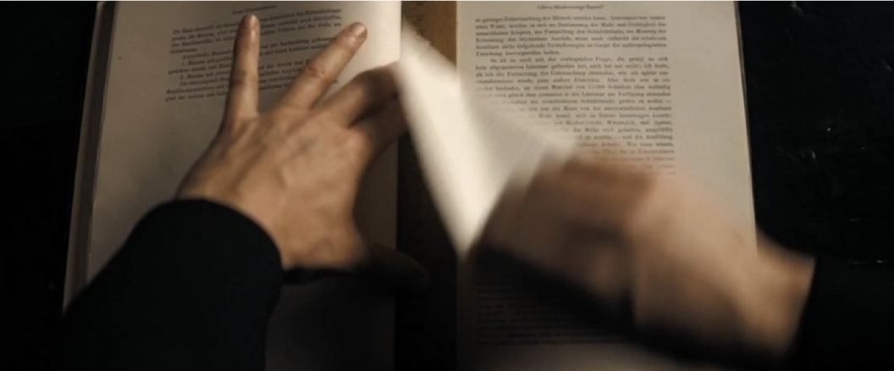
Alexander Hoffmann
Grenzenlos –
Vermessen...

Slide 8
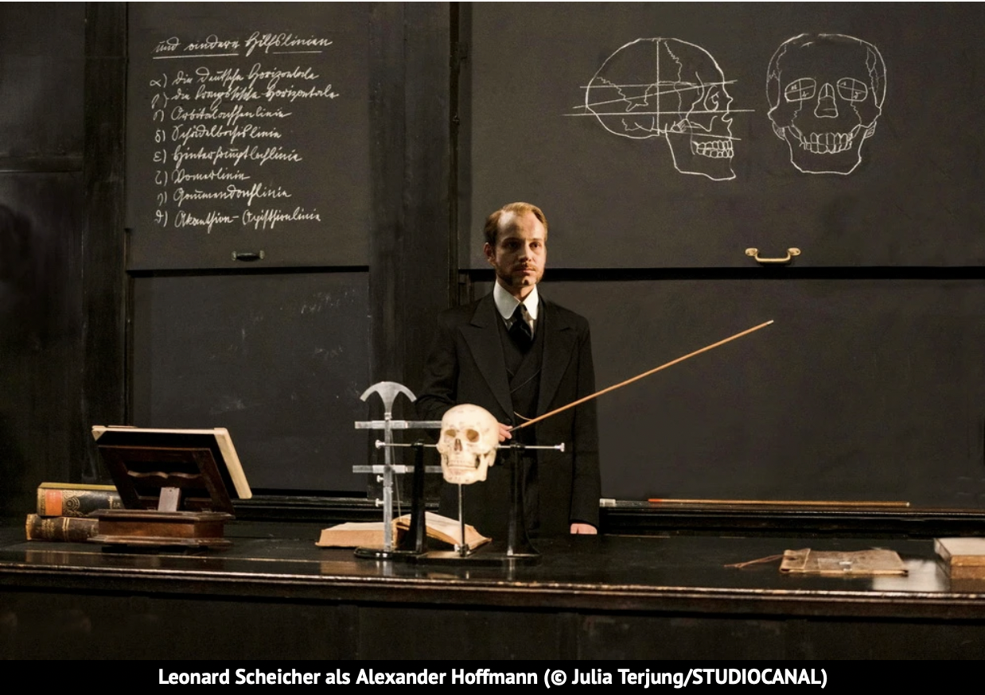
Alexander Hoffmann
Sein Ideal –
Vermessen...

Slide 9
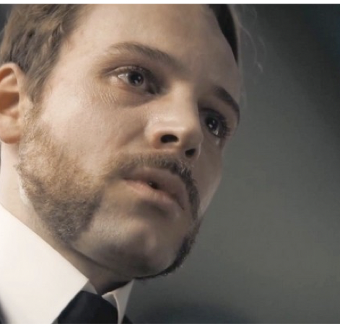
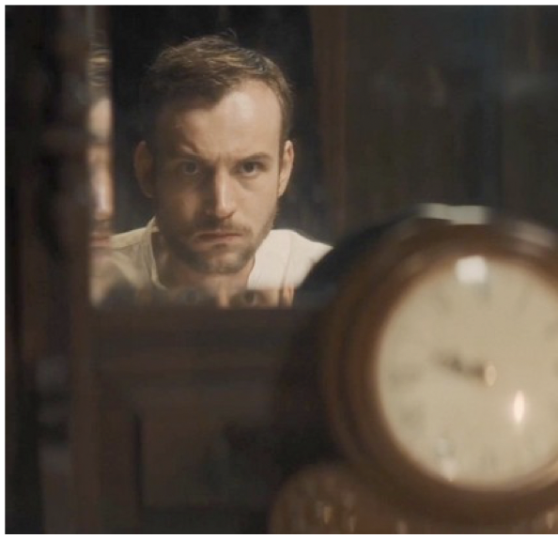
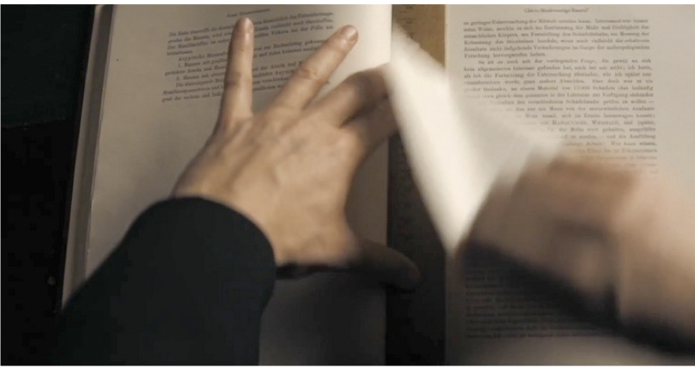
...eine folgenschwere Vermessung!?
Alexander Hoffmann
-
Ein Sinnbild verlorener Grenzen!?
DER VERMESSENE MENSCH ist eine Warnung vor rassistischem Gedankengut und der Legitimation von Rassismus und Diskriminierung durch pseudowissenschaftliche Erkenntnisse. Er ruft zugleich die Erinnerung an einen Genozid wach, der lange verdrängt oder nicht beachtet wurde – und wirft auch einen Blick in die Gegenwart. Allein durch eine Anerkennung des Genozids ist das Problem nicht gelöst – und erst seit 2016 wird der Herero-Krieg etwa in Stellungnahmen des Auswärtigen Amts als Genozid bezeichnet. Noch immer lagern Schädel von Ovaherero und Nama in wissenschaftlichen Sammlungen und Museen in Deutschland, die eigentlich – wie auch materielle Raubkunst – zurückgeführt werden müssten. Dies regt auch zu einer kritischen Auseinandersetzung damit an, wie heute mit unserem kolonialen „Erbe“ umzugehen ist und wie verhindert werden kann, dass das Unrecht der Kolonialzeit und der hier geprägte Rassismus fortgetragen wird.
Lassen sich Parallelen gegenüber heutigen Vermessungen und verlorener Grenzen ziehen?

Slide 10
Grenzenlos vermessen
Alexander Hoffmanns Versagen
Ein Sinnbild verlorener Grenzen – auch heute!?
Schwerpunkt-Modul 3
“IHR Damals – DEIN Jetzt und Morgen“

Slide 11

Grenzen vermessen – setzen – handeln...
IHR Damals – DEIN Jetzt und Morgen!
Begriffe/Bilder hinterfragen
Hinschauen
Grenzen erkennen
Aufklären
Einmischen

